Slide 1
WK 전투 페이즈
작성자 : 자유시간쿠키맛

Slide 2
History
Num | 작성자 | 내용 | 날짜
1 | 자유시간쿠키맛 | 초안 작성 - 전투 페이즈 진입 시 적용 사항 - 능력치 관련 사항 | 2023 / 09 / 18
2 | 자유시간쿠키맛 | 5~12 슬라이드 추가 - 주사위 소모 방식 - 스킬 사용 및 영향 - 턴 종료 | 2023 / 09 / 20
3 | 자유시간쿠키맛 | 5슬라이드 추가 - 캐릭터 변경 | 2023 / 09 / 21
4 | 자유시간쿠키맛 | 주요 플로우 및 문서 내용 수정 | 2023 / 09 / 24
제작 예정 및 추후 변동 가능 요소

Slide 3
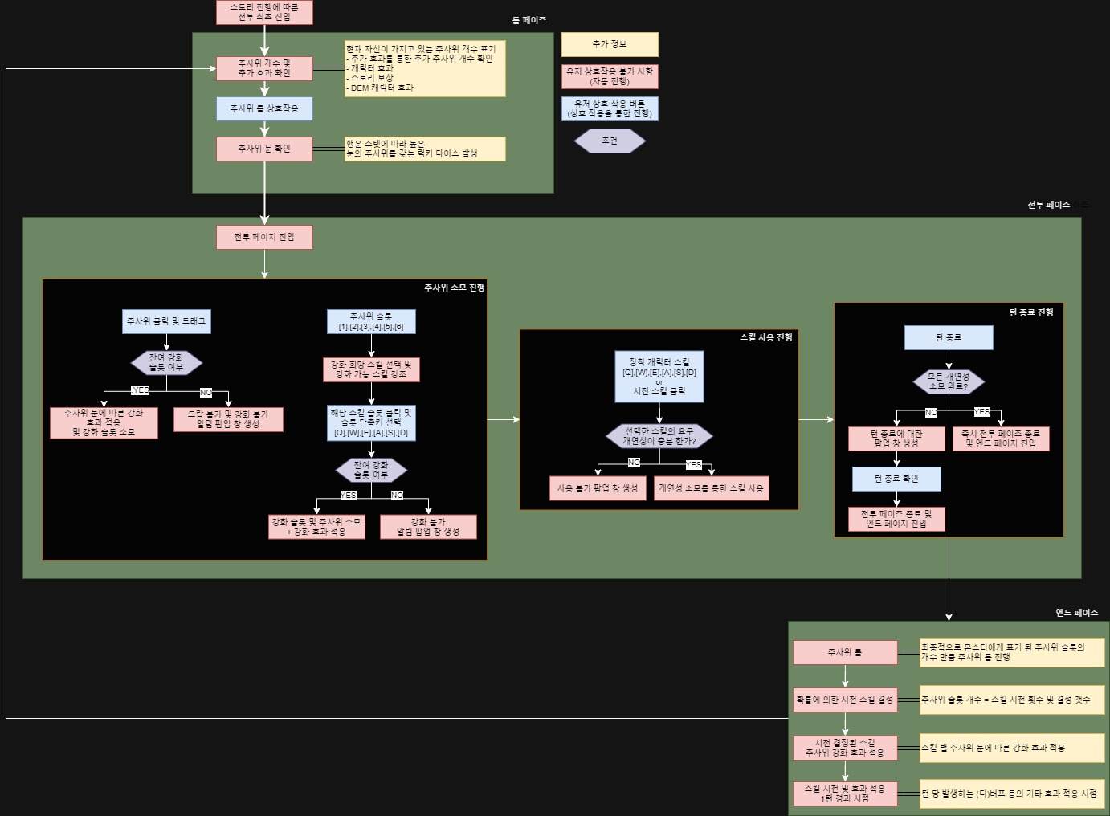
기본 전투 플로우

Slide 4
전투 페이즈 주요 플로우
상호작용
주사위 소모를 통한
스킬 강화
주사위 소모 방식
드래그 앤 드랍
키 패드 활용
조건
상호작용 결과 및 자동 진행
강화 효과의 주사위 눈 구간 별 효과에 따른 강화 적용
스킬 시전
스킬 시전 방식
시전 희망 스킬 슬롯 클릭
각 스킬 별 단축키 활용
스킬의 요구 개연성 부족?
YES
스킬 시전 불가 팝업 창
Or 알림 텍스트 생성
NO
개연성 소모 및 스킬 효과
적용과 피로도 소모
[턴 종료] 버튼 클릭
[취소] 버튼 터치
개연성 및 주사위 잔존? Or DEM 사용 가능?
YES
턴 종료 확인 팝업 창 생성
[확인] 버튼 터치
NO
전투 페이즈 종료 및
엔드 페이즈 진입

Slide 5
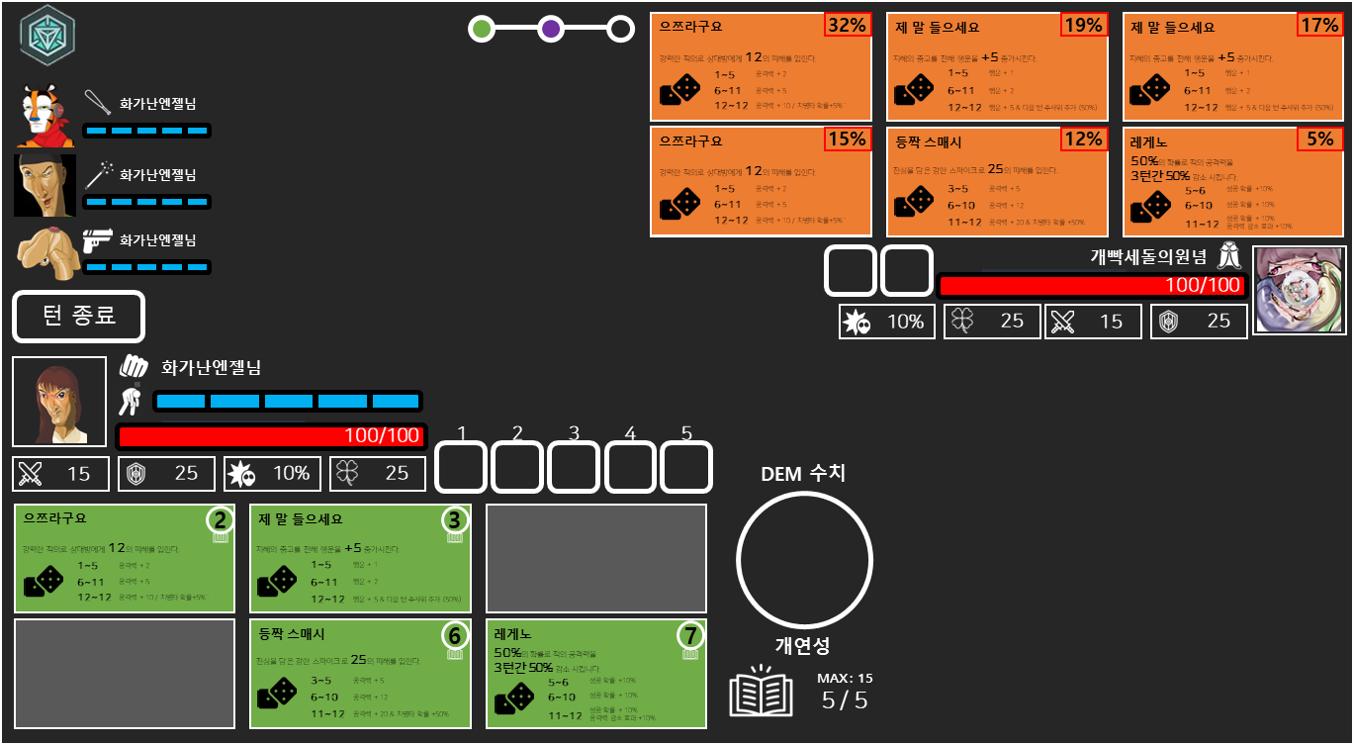
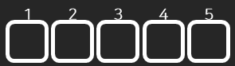
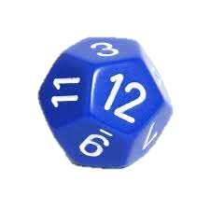



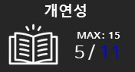
1-1 / 스킬 강화 – 주사위 소모 방식_1
1
드래그 앤 드랍
주사위 이미지 클릭 유지 시 해당 주사위 확대 및 드래그 기능 적용
[스킬 강화] 효과 - 드래그를 통해 강화 희망 스킬 슬롯 위치 시 스킬 슬롯 확대 및 강화 예상 효과 적용 - 드랍 시 대상 스킬의 강화 슬롯 소모 및 강화 효과 적용 - 주사위 소모 시 강화 사용 이펙트 적용 / 적용된 효과만 이펙트 적용
[개연성 증가] 효과 적용 - 드래그 시 증가될 개연성 예상 수치 표기 - 드랍 시 해당 효과 적용 및 예상 수치 적용 삭제
턴 종료 시 강화 효과 초기화
강화를 한 상태라 해도, 턴 종료 시 강화 효과 초기화
1-1
1-1
1
1-2
1-3
1-2
2
1-4
으쯔라구요
제 말 들으세요
3
강력한 적의로 상대방에게 12의 피해를 입힌다.
지혜의 충고를 전해 행운을 +5 증가시킨다.
1~5
공격력 + 2
1~5
행운 + 1
6~11
공격력 + 5
6~11
행운 + 2
12~12
공격력 + 10 / 치명타 확률+5%`
12~12
행운 + 5 & 다음 턴 주사위 추가 (50%)
등짝 스매시
6
레게노
7
진심을 담은 강한 스파이크로 25의 피해를 입힌다.
50%의 확률로 적의 공격력을
3턴간 50% 감소 시킵니다.
3~5
공격력 + 5
5~6
성공 확률 +10%
6~10
공격력 + 12
6~10
성공 확률 + 10%
11~12
공격력 + 20 & 치명타 확률 +50%
11~12
성공 확률 + 10% 공격력 감소 효과 +10%
1-3
2
3
으쯔라구요
제 말 들으세요
강력한 적의로 상대방에게 19의 피해를 입힌다.
지혜의 충고를 전해 행운을 +5 증가시킨다.
1~5
공격력 + 2
1~5
행운 + 1
6~11
공격력 + 5
6~11
행운 + 2
12~12
공격력 + 10 / 치명타 확률+5%`
12~12
행운 + 5 & 다음 턴 주사위 추가 (50%)
등짝 스매시
6
레게노
7
진심을 담은 강한 스파이크로 25의 피해를 입힌다.
50%의 확률로 적의 공격력을
3턴간 50% 감소 시킵니다.
3~5
공격력 + 5
5~6
성공 확률 +10%
6~10
공격력 + 12
6~10
성공 확률 + 10%
11~12
공격력 + 20 & 치명타 확률 +50%
11~12
성공 확률 + 10% 공격력 감소 효과 +10%
1-4

Slide 6
1-2 / 스킬 강화 – 주사위 소모 방식_2
1
단축키 사용
[1], [2], [3], [4], [5] 숫자 패드로 사용
선택한 주사위 상호 작용에 따른 선택 팝업 창 생성
스킬 강화 선택 시 - 해당 주사위 적용 시 강화될 효과 미리보기 제공 - 강화 희망 스킬 선택 시 주사위 소모 및 강화 효과 적용
개연성 증가 선택 시 - 별도의 확인 절차 X - 선택과 동시에 개연성 증가
턴 종료 시 강화 효과 초기화
강화를 한 상태라 해도, 턴 종료 시 강화 효과 초기화
1-1
1
1-2
1-3
1-1
1-2
스킬 강화
으쯔라구요
2
제 말 들으세요
3
개연성 증가
강력한 적의로 상대방에게 12의 피해를 입힌다.
지혜의 충고를 전해 행운을 +5 증가시킨다.
1~5
공격력 + 2
1~5
행운 + 1
6~11
공격력 + 5
6~11
행운 + 2
12~12
공격력 + 10 / 치명타 확률+5%`
12~12
행운 + 5 & 다음 턴 주사위 추가 (50%)
등짝 스매시
6
레게노
7
진심을 담은 강한 스파이크로 25의 피해를 입힌다.
50%의 확률로 적의 공격력을
3턴간 50% 감소 시킵니다.
3~5
공격력 + 5
5~6
성공 확률 +10%
6~10
공격력 + 12
6~10
성공 확률 + 10%
11~12
공격력 + 20 & 치명타 확률 +50%
11~12
성공 확률 + 10% 공격력 감소 효과 +10%
1-3
2
3
으쯔라구요
제 말 들으세요
강력한 적의로 상대방에게 19의 피해를 입힌다.
지혜의 충고를 전해 행운을 +5 증가시킨다.
1~5
공격력 + 2
1~5
행운 + 1
6~11
공격력 + 5
6~11
행운 + 2
12~12
공격력 + 10 / 치명타 확률+5%`
12~12
행운 + 5 & 다음 턴 주사위 추가 (50%)
등짝 스매시
6
레게노
7
진심을 담은 강한 스파이크로 25의 피해를 입힌다.
50%의 확률로 적의 공격력을
3턴간 50% 감소 시킵니다.
3~5
공격력 + 5
5~6
성공 확률 +10%
6~10
공격력 + 12
6~10
성공 확률 + 10%
11~12
공격력 + 20 & 치명타 확률 +50%
11~12
성공 확률 + 10% 공격력 감소 효과 +10%

Slide 7
2-1 / 스킬 사용
1
상호작용을 통한 스킬 시전
상호작용 방식 1. 원하는 스킬 슬롯을 클릭해서 시전 2. 가장 낮은 티어 부터 [Q], [W], [E], [A], [S], [D] 단축키 사용을 통한 시전
사용 시 적용 사항 - 스킬 요구 개연성 소모 - 사용한 캐릭터의 스킬 별 피로도 감소
스킬 시전 이후 적용 사항
동일 페이즈 내 중복 사용 방지를 위한 시전 스킬 비활성화 - 비 활성화 효과적용 - 다음 턴 종료 시 초기화
개연성 소모를 통한 다른 스킬 슬롯의 영향 - 개연성 부족으로 인해 사용이 불가능한 경우 - 요구 개연성 텍스트 강조 효과 등을 통해 사용 불가 시각화 정보 제공
데이터 적용
스킬 정보 - BattleSkill 테이블
개연성 소모, 피로도 소모 - Hero 테이블
1-1
1
1-2
1-1
3
1-2
3
제 말 들으세요
제 말 들으세요
지혜의 충고를 전해 행운을 +5 증가시킨다.
지혜의 충고를 전해 행운을 +5 증가시킨다.
1~5
행운 + 1
1~5
행운 + 1
6~11
행운 + 2
6~11
행운 + 2
12~12
행운 + 5 & 다음 턴 주사위 추가 (50%)
12~12
행운 + 5 & 다음 턴 주사위 추가 (50%)

Slide 8
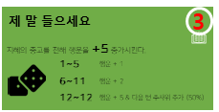
2-2 / 개연성 부족 시
1
개연성 부족으로 인해 사용 불가 스킬 상호작용 시
개연성 부족 알림 팝업 창 생성 - [확인] 버튼 클릭 시 팝업 창 삭제
1-1
1
1-1
개연성이 부족합니다.
GameText 테이블
- UI_RequireCostPopup
확인
GameText 테이블
- UI_ConFirm

Slide 9
2-3 / 피로도
1
스킬 사용을 통한 피로도 저하
스킬 사용 이후 적용 - 피로도 감소
피로도가 일정 구간 이하로 내려갈 경우 - 해당 캐릭터의 스킬의 성능 저하 발생 - 캐릭터 별 저하 구간 및 폭 상이
성능 저하 발생 시 표기 - 주요 성능 저하 요소 강조
데이터 적용 - 스킬 별 피로도 소모량 > BattleSkill 테이블 - 캐릭터 별 피로도 총량 > Hero 테이블
1-1
1
1-1
레게노
7
40%의 확률로 적의 공격력을
3턴간 40% 감소 시킵니다.
5~6
성공 확률 +8%
6~10
성공 확률 + 8%
11~12
성공 확률 +8% 공격력 감소 효과 +8%

Slide 10


2-4 / (디)버프 효과 적용
1
아이콘 지정
적용된 (디)버프 스킬 별 아이콘 적용 - 적용 아이콘에 따라 아이콘 색상 변경 / 버프(이로운 효과) = 파란색, 디버프(해로운 효과) = 빨간색
상세 옵션 - 남은 턴 수 표기
아이콘 터치 시 상세 정보 팝업 창 생성 - 버프 상세 효과 확인 가능
데이터 적용 - BattleOption 테이블 - GameText 테이블
GameText 테이블
- MainOptionBuffIcon
1-1
GameText 테이블
- MainOptionBuffNameText
2
1
1
1
1
1-1
X
집중력 저하
혹시 내가 병X은 아닐까 – 우왁밷
GameText 테이블
- MainOptionBuffDecsText
5턴간 최대 개연성을 2감소 시킵니다.
GameText 테이블
- MainOptionBuffDecsText

Slide 11
3 / 턴 종료
턴 종료 기능은 언제나 활성화 되어 있으며, 버튼 클릭을 통해 이용 가능
턴 종료 팝업 생성 조건
생성 조건 이외의 상황에서는 [턴 종료] 버튼 클릭 시 즉시 턴 종료
현재 보유하고 있는 개연성으로 활용할 수 있는 스킬이 존재할 경우 시
보유한 주사위가 있을 경우
DEM 스킬 사용이 가능할 경우
턴 종료 확인 팝업 생성
[턴 종료] 버튼 클릭 / 턴 종료 팝업 내 [확인] 버튼 클릭을 통해 전투 페이즈 종료 및 엔드 페이즈 진입
1
1
1-1
1-1
정말 턴을 종료 하시겠습니까?
GameText 테이블
- UI_TurnEndConFirmPopup
취소
확인
GameText 테이블
- UI_Yes
GameText 테이블
- UI_No

Slide 12
적용 사항.1 / 최초 선택 캐릭터 및 개연성
1
페이즈 시작 시 최초 선택 캐릭터
전투 이후 최초 진입 시 - 캐릭터 정보 중 ID 값이 가장 낮은 캐릭터 자동 선택 - Hero 테이블 / ID 열 참조
턴 종료 이후 재 진입 시 - 자신이 전 턴, 배틀 페이즈 내에서 마지막으로 사용했던 캐릭터 자동 선택
개연성
기본 개연성 스킬을 사용하는 기본 재화로, 스테이지 진행하는 동안 지속 적용되며, 매 턴마다 회복 - 스테이지 기본 제공 수치 + 스토리 진행 보상 + DEM 캐릭터 (장착 / 조합) 효과 + (디)버프 효과
데이터 적용 - 스테이지 개연성 = Chapter 테이블 / BaseProbability 열 참조 - 스토리 진행 보상 = Reward 테이블 / RewardOption 열 참조 [제작 예정] - DEM 캐릭터 효과 = - DEM 캐릭터 보유 효과 = MachinaCard 테이블 / EquipOption [제작 예정] - DEM 캐릭터 조합 효과 = MachinaCard 테이블 / CombinationOption [제작 예정] - (디)버프 효과
2
1
2
GameText 테이블
- UI_Cost
GameText 테이블
- UI_MaxCost

Slide 13
적용 사항.2 / 능력치 적용
플레이어 능력치 / 캐릭터 공유 요소
캐릭터 변경 여부 관계 없이 모든 캐릭터 공통 적용 사항
HP - 플레이어의 체력 - 스테이지 진행 간 별도의 초기화 없이 유지 / EX) 현재 전투 종료 시 HP:50 시 다음 전투 진행 시 HP:50으로 시작
데이터 적용 - 적용 방식 = (기본 체력 *스테이지 보정치) + DEM 캐릭터 (장착 / 조합)효과 + 스토리 보상 + (디)버프 효과 - 기본 체력 = Global 테이블 / BaseHP - DEM 장착 / 조합 효과 = MachinaCard 테이블 / EquipOption & CombinationOption 열 [제작 예정] - 스토리 보상 = Stage 테이블 / RewardOption 열 [제작 예정] + Item 테이블 / OwnOption 열 [제작 예정] - (디)버프 효과 = Option 테이블 / SkillOption, DiceOption 시트 / OptionValue열
주요 능력치 1. 체력 2. 방어력 3. 치명타율 4. 행운
데이터 적용 - 적용 방식 = (각 스텟 기본 수치*스테이지 보정치) + DEM 캐릭터 (장착 / 조합)효과 + 스토리 보상 + (디)버프 효과 - 기본 공격력 = Global 테이블 / BaseAttack - 기본 방어력 = Global 테이블 / BaseDefence - 기본 치명타율 = Global 테이블 / BaseCriticalRate - 기본 행운 = Global 테이블 / BaseLuck - (디)버프 효과
캐릭터 고유 요소
선택한 캐릭터에 따라 달라지는 정보 및 능력치
데이터 적용 - 이름 > Hero 테이블 / Name 열 - 캐릭터 아이콘 > Hero 테이블 / HeroIcon 열 - 타입 > Hero 테이블 / WeaponType 열 - 피로도 > Hero 테이블 / HeroStamina 열
1-1
1-2
1-5
1-3
1-4
1-6
1-1
1-3
1-4
1-2
1-5
1-6

Slide 14
적용 사항.3 / 캐릭터 변경
1
버튼 클릭을 통한 캐릭터 변경
표기 정보 1. 캐릭터 이름 2. 캐릭터 아이콘 3. 타입 4. 피로도
캐릭터 변경 시 - 터치 시 캐릭터 고유 요소 변경
1

Slide 15
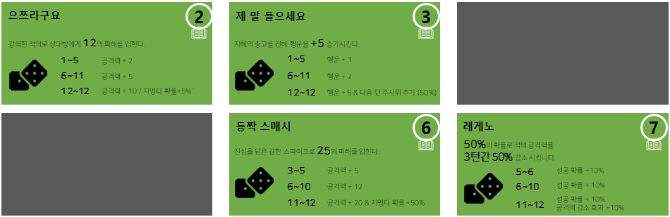
적용 사항.4 / 캐릭터 스킬 정보
1
스킬 슬롯
스킬 티어 구분 - 좌상단 슬롯부터 Skill테이블 내 SkillID1~6 티어 및 순서 분류 - 모든 슬롯에 스킬이 존재하는 것은 X
티어에 따른 개연성 소모 수치 부여 및 스킬 요소 구성 - 요구 개연성 - 스킬 이름 및 기본 (강화) 효과
데이터 적용 - 스킬 관련 정보 / 이름 및 기본(강화) 효과, 개연성 정보 > BattleSkill 테이블 참조
1-1
1-2
1
SkillID1
SkillID2
SkillID3
1-2
1-1
SkillID4
SkillID5
SkillID6
티어 상승 방향
올라 갈수록 높은 티어

